Slide 1

Číslo projektu | CZ.1.07/ 1.5.00/34.0673
Název školy | SOU a ZŠ Planá, Kostelní 129, Planá
Vzdělávací oblast | Jazykové vzdělávání
Předmět | Český jazyk a literatura
Tematický okruh | Čeští spisovatelé
Název materiálu | Vítězslav Nezval
Číslo materiálu | VY_12_INOVACE_2.A_CJ_17(32)
Autor | Mgr. Helena Popelková
Datum tvorby | 8.5.2013
Zdroj autora

Slide 2
Anotace
Cílem je představit život a dílo Vítězslava Nezvala. Doporučena učebnice Literární výchova pro OU, přístup k internetu.

Slide 3
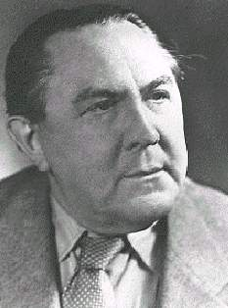
Vítězslav Nezval

Slide 4
26. 5. 1900 Biskoupky
6. 4. 1958 Praha
vystudoval práva – praxe 1 rok do roku 1945 žil z honorářů za spisovatelskou práci
1927 – 1929 dramaturg v Osvobozeném divadle
1953 – národní umělec + Zlatá medaile Světové rady míru

Slide 5
Dílo:
Sbírky básní
  Abeceda
  Básně noci
  Sbohem a šáteček
  Zpěv míru
  Z domoviny
  Historický obraz

Slide 6
Drama
  Milenci z kiosku
  Dnes ještě zapadá slunce nad Atlantidou
  veršovaná hra Manon Lescaut
Próza
  Anička skřítek a Slaměný Hubert

Slide 7
Úkol:
Zjisti, o čem je dílo Dnes ještě zapadá slunce nad Atlantidou a co znamená slovo Atlantida.

Slide 8
Citace:
NEZNÁMÝ. www.pslib.cz [online]. [cit. 8.5.2013]. Dostupný na WWW: http://www.pslib.cz/ivana.reruchova/prazdniny/index.html/Nezval.html
PAROLKOVÁ, Eva; SPURNÁ, Marie. Literární výchova pro OU. Praha: Parta, 1997, ISBN 80-85989-36-0.

